Slide 1





STATISTIČNE METODE ZA ANALIZO LOGISTIČNIH
PODATKOV
Uvod v operativne raziskave
Predavanja
BAS4SC
Veščine poslovne analitike
za prihodnost oskrbovalnih verig
Financirano s strani Evropske unije. Izražena stališča in mnenja so zgolj stališča in mnenja avtorja(-ev) in ni nujno, da odražajo stališča in mnenja Evropske unije ali Evropske izvajalske agencije za izobraževanje in kulturo (EACEA). Zanje ne moreta biti odgovorna niti Evropska unija niti EACEA.
Številka projekta – 2022-1-PL01-KA220-HED-000088856

Slide 2
Agenda
Operativne raziskave
Strateško logistično načrtovanje
Poslovna analitika
Sistemi za podporo odločanju
Knowledge based engineering
Financirano s strani Evropske unije. Izražena stališča in mnenja so zgolj stališča in mnenja avtorja(-ev) in ni nujno, da odražajo stališča in mnenja Evropske unije ali Evropske izvajalske agencije za izobraževanje in kulturo (EACEA). Zanje ne moreta biti odgovorna niti Evropska unija niti EACEA.

Slide 3
Operativne raziskave (OR)
Operativne raziskave, pogosto skrajšane na kratico OR, so disciplina, ki se ukvarja z razvojem in uporabo analitičnih metod za izboljšanje odločanja.
Kot sopomenka se občasno uporablja izraz management science.
Financirano s strani Evropske unije. Izražena stališča in mnenja so zgolj stališča in mnenja avtorja(-ev) in ni nujno, da odražajo stališča in mnenja Evropske unije ali Evropske izvajalske agencije za izobraževanje in kulturo (EACEA). Zanje ne moreta biti odgovorna niti Evropska unija niti EACEA.

Slide 4

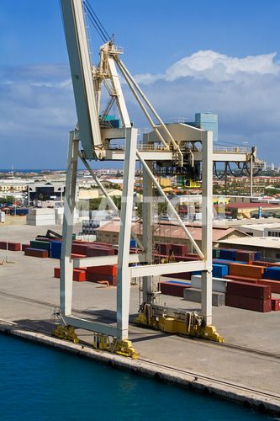



Operativne raziskave
Interakcija med načrtovanimi tehničnimi in človeškimi sistemi.
Značilnosti:
  Variabilnost
    Deterministična
    Stohastična
  Medsebojna soodvisnost
    (ne)odvisnost med komponentami
  Kompleksnost
    Strukturna
    Vedenjska
Financirano s strani Evropske unije. Izražena stališča in mnenja so zgolj stališča in mnenja avtorja(-ev) in ni nujno, da odražajo stališča in mnenja Evropske unije ali Evropske izvajalske agencije za izobraževanje in kulturo (EACEA). Zanje ne moreta biti odgovorna niti Evropska unija niti EACEA.

Slide 5
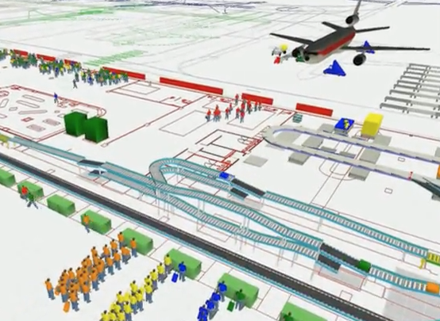
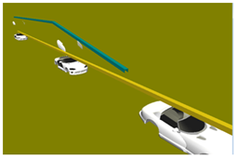
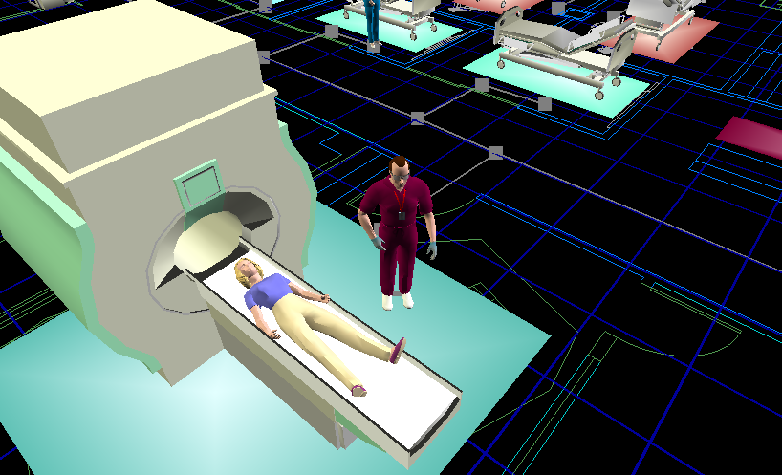
Primeri uporabe
Problem 1: Razumevanje ozkih grl, ki omejujejo učinkovitost delovanja sistema …
Problem 2: Analiza vplivov proizvodnih razporedov na delovanje …
Problem 3: Operacije, ki vključujejo ljudi …
Financirano s strani Evropske unije. Izražena stališča in mnenja so zgolj stališča in mnenja avtorja(-ev) in ni nujno, da odražajo stališča in mnenja Evropske unije ali Evropske izvajalske agencije za izobraževanje in kulturo (EACEA). Zanje ne moreta biti odgovorna niti Evropska unija niti EACEA.

Slide 6
Operativne raziskave v logistiki
Metode raziskovanja operacij se uporabljajo pri strateškem načrtovanju logistike za
  Omogočajo kompleksne analize „what-if“,
  upravljanje kompleksnosti: soodvisnost + spremenljivost + dinamika,
  vključujejo manj stroškov in posegov v proces kot eksperimentiranje z resničnim sistemom,
  osredotočanje na podrobnosti,
  izboljšanje razumevanja sistema in
  izboljšajo komunikacijo med vodstvom in strokovnjaki.
Vir: (Robinson, 2004)
Financirano s strani Evropske unije. Izražena stališča in mnenja so zgolj stališča in mnenja avtorja(-ev) in ni nujno, da odražajo stališča in mnenja Evropske unije ali Evropske izvajalske agencije za izobraževanje in kulturo (EACEA). Zanje ne moreta biti odgovorna niti Evropska unija niti EACEA.

Slide 7
Strateško načrtovanje logistike
Strateško logistično načrtovanje obsega vse dejavnosti, ki jih je treba izvesti na strateški, taktični in operativni ravni, da se zagotovi:
  Celovito upravljanje kakovosti (CUK) in
  Just-in-time production (JIT).
Vir: (Ciampa, 1992), (Britannica, 2023)
Financirano s strani Evropske unije. Izražena stališča in mnenja so zgolj stališča in mnenja avtorja(-ev) in ni nujno, da odražajo stališča in mnenja Evropske unije ali Evropske izvajalske agencije za izobraževanje in kulturo (EACEA). Zanje ne moreta biti odgovorna niti Evropska unija niti EACEA.

Slide 8
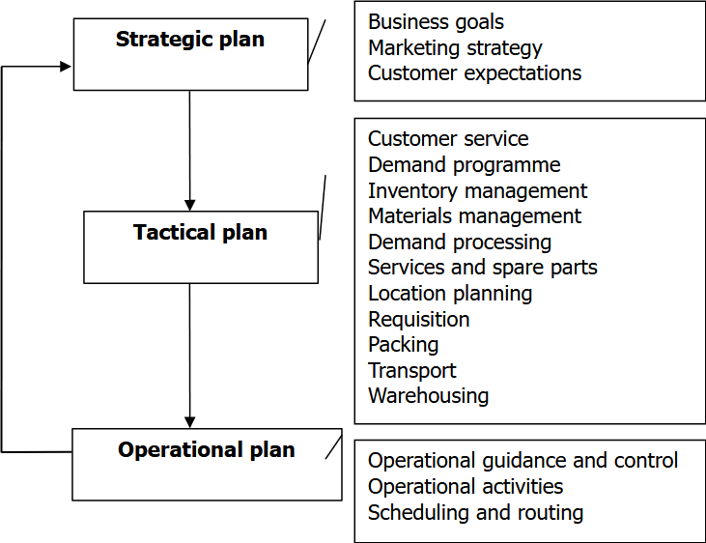
Strateško načrtovanje logistike
Vir: (Ciampa, 1992)
Financirano s strani Evropske unije. Izražena stališča in mnenja so zgolj stališča in mnenja avtorja(-ev) in ni nujno, da odražajo stališča in mnenja Evropske unije ali Evropske izvajalske agencije za izobraževanje in kulturo (EACEA). Zanje ne moreta biti odgovorna niti Evropska unija niti EACEA.

Slide 9
SCOR
Referenčni model SCOR (načrtovanje, nabava, izdelava, dobava, omogočanje in ravnanje z vračili) podjetjem pomaga oceniti in izpopolniti upravljanje dobavne verige za zanesljivost, doslednost in učinkovitost– (vitka) 6-sigma.
Projekti za izboljšanje poslovanja Six Sigma potekajo po dveh različnih metodologijah, od katerih ima vsaka pet faz:
  DMAIC (define, measure, analyze, identify and control) se uporablja za projekte, katerih cilj je izboljšati obstoječi poslovni proces;
  DMADV (define, measure, analyze, design and verify) se uporablja za projekte, katerih cilj je oblikovanje novih modelov izdelkov ali procesov. .
Metodologija DMADV je znana tudi pod imenom Design for Six Sigma (DFSS)..
Source: (AIMS, 2021), (Tennant, 2001)
Financirano s strani Evropske unije. Izražena stališča in mnenja so zgolj stališča in mnenja avtorja(-ev) in ni nujno, da odražajo stališča in mnenja Evropske unije ali Evropske izvajalske agencije za izobraževanje in kulturo (EACEA). Zanje ne moreta biti odgovorna niti Evropska unija niti EACEA.

Slide 10
Design for Six Sigma (DFSS)
The Design for Six Sigma (DFSS) faze so:
Opredelitev ciljev načrtovanja, ki so skladni z zahtevami strank in strategijo podjetja;
izmeriti in opredeliti značilnosti, ki so kritične za kakovost (Critical to Quality - CTQ), izmeriti zmogljivosti izdelka, zmogljivosti proizvodnega procesa in izmeriti tveganja;
analiziranje za razvoj in oblikovanje alternativ;
oblikovati izboljšano alternativo, ki je najprimernejša glede na analizo v prejšnjem koraku;
preveriti zasnovo, vzpostaviti poskusno izvajanje, izvesti proizvodni proces in ga predati lastniku(-kom) procesa.
Vir: (Chowdhury, 2002)
Financirano s strani Evropske unije. Izražena stališča in mnenja so zgolj stališča in mnenja avtorja(-ev) in ni nujno, da odražajo stališča in mnenja Evropske unije ali Evropske izvajalske agencije za izobraževanje in kulturo (EACEA). Zanje ne moreta biti odgovorna niti Evropska unija niti EACEA.

Slide 11
Poslovna inteligenca in analitika
Poslovna inteligenca (PI) zajema vse strategije in tehnologije, ki jih podjetja uporabljajo za podatkovno analizo preteklih in trenutnih poslovnih informacij.
Poslovna analitika (PA) je proces, ki temelji na BI in omogoča nove vpoglede v poslovni proces ter boljše strateško odločanje za prihodnost; temelji na podatkovnem rudarjenju (PR), ki je proces iskanja anomalij, vzorcev in korelacij v večjih podatkovnih nizih za napovedovanje rezultatov.
Primer: Načrtovanje prodaje in poslovanja (SOP) je prilagodljivo orodje, ki temelji na BI za napovedovanje in načrtovanje proizvodnih dejavnosti; obsega načrtovanje prodaje, proizvodnje in zmogljivosti.
Vir: (Tableau, 2023)
Financirano s strani Evropske unije. Izražena stališča in mnenja so zgolj stališča in mnenja avtorja(-ev) in ni nujno, da odražajo stališča in mnenja Evropske unije ali Evropske izvajalske agencije za izobraževanje in kulturo (EACEA). Zanje ne moreta biti odgovorna niti Evropska unija niti EACEA.

Slide 12
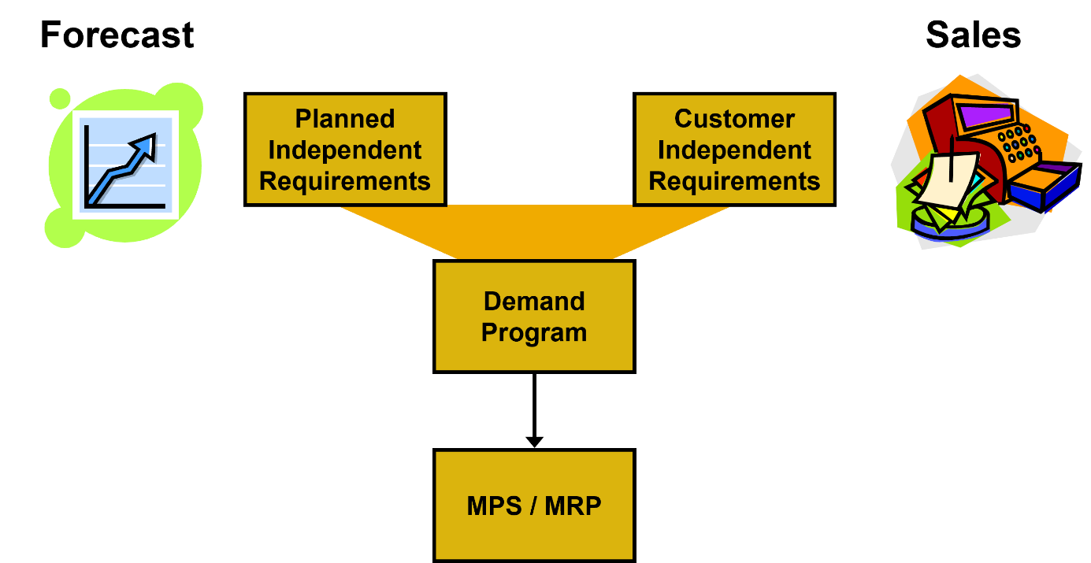
SOP (1/2)
Institucionalno znanje
Napoved
Prodaja
Načrtovana neodvisna zahteva
Kupčeva neodvisna zahteva
Program napovedovanja
Financirano s strani Evropske unije. Izražena stališča in mnenja so zgolj stališča in mnenja avtorja(-ev) in ni nujno, da odražajo stališča in mnenja Evropske unije ali Evropske izvajalske agencije za izobraževanje in kulturo (EACEA). Zanje ne moreta biti odgovorna niti Evropska unija niti EACEA.

Slide 13
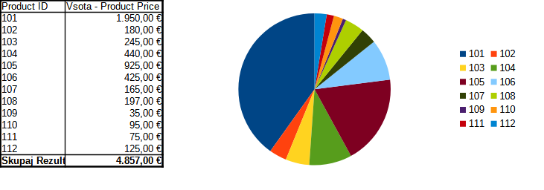
SOP (2/2)
Institucionalno znanje
Vir: dataset DM (2024) from Chapter 3
Financirano s strani Evropske unije. Izražena stališča in mnenja so zgolj stališča in mnenja avtorja(-ev) in ni nujno, da odražajo stališča in mnenja Evropske unije ali Evropske izvajalske agencije za izobraževanje in kulturo (EACEA). Zanje ne moreta biti odgovorna niti Evropska unija niti EACEA.

Slide 14
Poslovna analitika
Združevanje podatkov: pred analizo je treba podatke najprej zbrati, urediti in filtrirati, in sicer s prostovoljnimi podatki ali transakcijskimi zapisi;
Podatkovno rudarjenje: podatkovno rudarjenje z uporabo podatkovnih zbirk, statistike in strojnega učenja razvršča velike podatkovne nize, da bi prepoznali trende in ugotovili povezave;
Identifikacija asociacij in zaporedij: identifikacija predvidljivih dejanj, ki se izvajajo v povezavi z drugimi dejanji ali zaporedno;
Tekstovno rudarjenje: raziskuje in organizira velike nabore nestrukturiranih besedilnih podatkov za namene kvalitativne in kvantitativne analize;
Napovedovanje: analizira zgodovinske podatke iz določenega obdobja, da bi pripravil utemeljene ocene, ki so napovedne pri določanju prihodnjih dogodkov ali obnašanja;
Napovedna analitika: napovedna poslovna analitika uporablja različne statistične tehnike za ustvarjanje napovednih modelov, ki pridobivajo informacije iz podatkovnih nizov, prepoznavajo vzorce in zagotavljajo napovedno oceno za vrsto organizacijskih rezultatov;
Optimizacija: ko so trendi prepoznani in napovedi izdelane, lahko podjetja uporabijo simulacijske tehnike, da preizkusijo najboljše možne scenarije;
Vizualizacija podatkov: zagotavlja vizualne predstavitve, kot so preglednice in grafi, za enostavno in hitro analizo podatkov.
Financirano s strani Evropske unije. Izražena stališča in mnenja so zgolj stališča in mnenja avtorja(-ev) in ni nujno, da odražajo stališča in mnenja Evropske unije ali Evropske izvajalske agencije za izobraževanje in kulturo (EACEA). Zanje ne moreta biti odgovorna niti Evropska unija niti EACEA.

Slide 15
Sistemi za podporo odločanju
Sistemi za podporo odločanju (SPO) so interaktivni sistemi, ki odločevalcem pomagajo pri uporabi podatkov in modelov za reševanje nestrukturiranih ali delno strukturiranih problemov.
Ekspertni sistem (ES) je aplikativni program ali okolje, ki učinkovito podpira reševanje problemov na specializiranem problemskem področju, ki zahteva strokovno znanje in veščine.
Poleg statističnih in simulacijskih metod, ki se uporabljajo v BA, DSS pogosto vključujejo modele, ki omogočajo odločanje na podlagi niza razlikovalnih meril, uteži, funkcije koristnosti in variantnih podatkov.
Primer: Večkriterijsko odločanje (VO) ocenjuje več (morda) nasprotujočih si meril pri odločanju o naboru kandidatnih rešitev ali variant.
Financirano s strani Evropske unije. Izražena stališča in mnenja so zgolj stališča in mnenja avtorja(-ev) in ni nujno, da odražajo stališča in mnenja Evropske unije ali Evropske izvajalske agencije za izobraževanje in kulturo (EACEA). Zanje ne moreta biti odgovorna niti Evropska unija niti EACEA.

Slide 16
Primer: Večkriterijsko odločanje
Odločitveni model VO je sestavljen iz:
  Kriterija – parametri vhodnih variant, ki so kritični za našo zasnovo;
  Uteži – relativna pomembnost izbranih meril;
  Funkcija koristnosti – funkcija, ki združuje ponderirane parametre variant v vrednost ustreznosti;
  Podatki –podatki, ki predstavljajo variante; vhodni podatki za naš model VO.
Financirano s strani Evropske unije. Izražena stališča in mnenja so zgolj stališča in mnenja avtorja(-ev) in ni nujno, da odražajo stališča in mnenja Evropske unije ali Evropske izvajalske agencije za izobraževanje in kulturo (EACEA). Zanje ne moreta biti odgovorna niti Evropska unija niti EACEA.

Slide 17
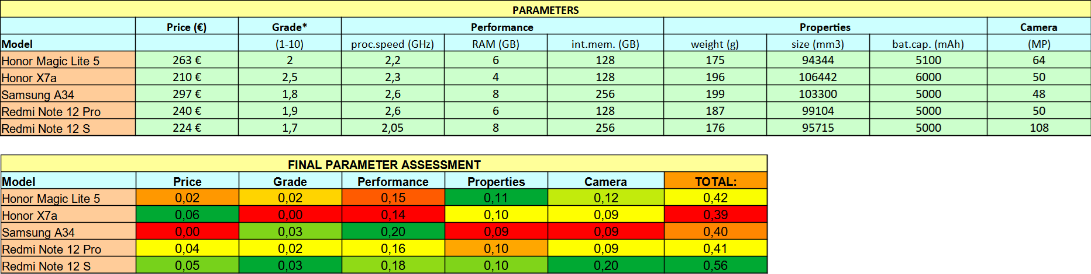
VO primer (1/2)
Financirano s strani Evropske unije. Izražena stališča in mnenja so zgolj stališča in mnenja avtorja(-ev) in ni nujno, da odražajo stališča in mnenja Evropske unije ali Evropske izvajalske agencije za izobraževanje in kulturo (EACEA). Zanje ne moreta biti odgovorna niti Evropska unija niti EACEA.

Slide 18
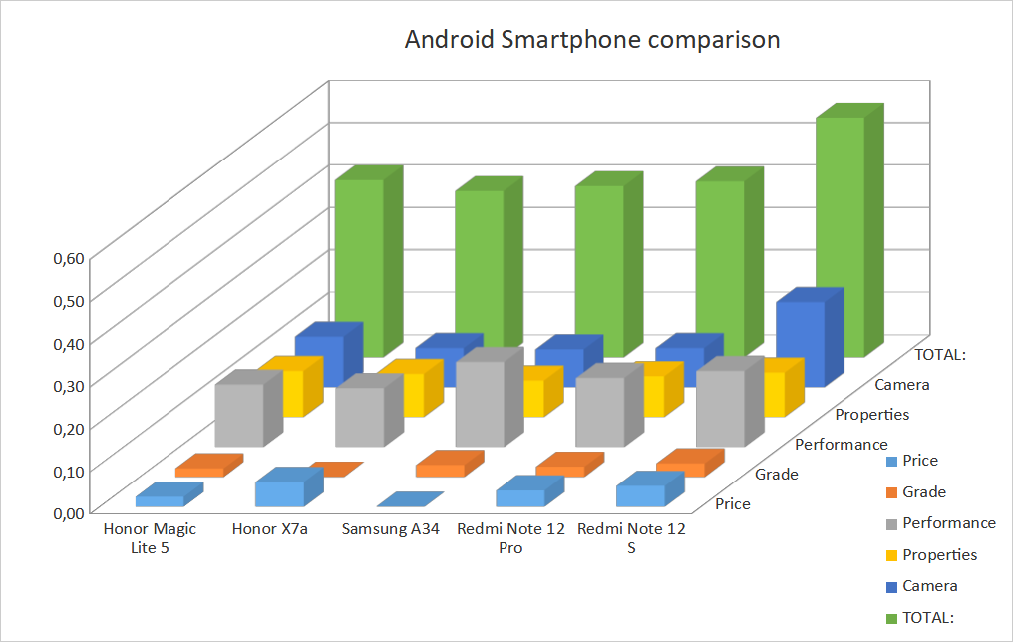
VO primer (2/2)
Primerjava pametnih telefonov android
Vse
Kamera
Značilnosti
Zmogljivost
Cena
Razred
Razred
Cena
Zmogljivost
Značilnosti
Kamera
Vse
Financirano s strani Evropske unije. Izražena stališča in mnenja so zgolj stališča in mnenja avtorja(-ev) in ni nujno, da odražajo stališča in mnenja Evropske unije ali Evropske izvajalske agencije za izobraževanje in kulturo (EACEA). Zanje ne moreta biti odgovorna niti Evropska unija niti EACEA.

Slide 19
VO postopek
Predstavitev variant (V) z njihovimi značilnimi parametri (P): {V_{i} (P_{i,1}; P_{i,2}; … P_{i,n}); i=1...m};
Normalizacija parametrov z izračunom lokalne ocene p_{i,j} za vsak P_{i,j} (j=1...n), glede na j^{th} največjo vrednost parametra P_{i,j} iz vseh vrednosti i vzorcev:
  p_{i,j}=P_{i,j}/max {P_{i,j}} če je večja vrednost P_{i,j} je ugodnejša;
  p_{i,j}=1 - P_{i,j}/max {P_{i,j}} če je manjša vrednost Pi,j je bolj koristen;
Ocene so ponderirane glede na preference: x_{i,j}=p_{i,j}*U_{j} za vsak j=1...n, z utežjo U_{j} katerih vsota mora biti enaka 1, i.e. 100%;
Ponderirane ocene vseh variant se seštejejo: X_{i}=∑ x_{i,j} za vsak i=1...m da dobimo sestavljene ocene v skladu z našo funkcijo koristnosti;
Izbrana je najboljša možnost Y=max {X_{i}}.
Financirano s strani Evropske unije. Izražena stališča in mnenja so zgolj stališča in mnenja avtorja(-ev) in ni nujno, da odražajo stališča in mnenja Evropske unije ali Evropske izvajalske agencije za izobraževanje in kulturo (EACEA). Zanje ne moreta biti odgovorna niti Evropska unija niti EACEA.

Slide 20
Knowledge based engineering (KBE)
Knowledge Based Engineering (KBE) je inženirska metodologija za sistematično vključevanje inženirskega znanja v sistem načrtovanja.
Življenjski cikel upravljanja znanja:
  Identifikacija: izbrana je neskladnost z želenim stanjem, ki se pojavi v proizvodnem procesu zaradi slabo opredeljenega izdelka ali procesa;
  Zajem: zajame se izkušnja z njenimi lastnostmi;
  Analiza: opravi se analiza osnovnega vzroka zajete izkušnje, da se določi ustrezna strategija za odpravo nepravilnosti in njena ponovna uporaba za preprečevanje ponavljajočih se nepravilnosti;
  Shramba: vpogledi iz analize se arhivirajo skupaj z izkušnjo;
  Iskanje in priklic: izkušnja se poišče in prikliče;
  Uporaba: element izkušnje se uporabi;
  Ponovna uporaba: zaključi se cikel upravljanja znanja in prične se nov cikel.
Vir: (Andersson & Larsson & Ola, 2011)
Financirano s strani Evropske unije. Izražena stališča in mnenja so zgolj stališča in mnenja avtorja(-ev) in ni nujno, da odražajo stališča in mnenja Evropske unije ali Evropske izvajalske agencije za izobraževanje in kulturo (EACEA). Zanje ne moreta biti odgovorna niti Evropska unija niti EACEA.

Slide 21
Strateški logistični management (OR + KBE)
Knowledge based engineering je dodatno podkrepljen z drugimi (OR) disciplinami, npr.:
  Računalniško podprtim vodenjem projektov (PS);
  Računalniško podprtim načrtovanjem (CAD), proizvodnjo (CAM) in robotiko (CIM);
  Računalniško podprtimi simulacijami in analizo (SMA);
  Računalniško podprtim natančnim načrtovanjem proizvodnje(MPS / MRP).
Projekti za izboljšanje poslovanja DFSS na področju strateškega logističnega načrtovanja so skladi s KBE.
Vir: (Andersson & Larsson & Ola, 2011)
Financirano s strani Evropske unije. Izražena stališča in mnenja so zgolj stališča in mnenja avtorja(-ev) in ni nujno, da odražajo stališča in mnenja Evropske unije ali Evropske izvajalske agencije za izobraževanje in kulturo (EACEA). Zanje ne moreta biti odgovorna niti Evropska unija niti EACEA.

Slide 22
Povzetek
Uporaba OR se pojavlja v sistemih za upravljanje znanja (KMS):
  Sistemih za podporo odločanju (DSS),
  Poslovni analitiki (PA) kot nadgradnja podatkovnega rudarjenja (PR) in
  Knowledge-based Engineering (KBE) kot nadgradnji računalniško podprtega inženirstva (CAE).
Financirano s strani Evropske unije. Izražena stališča in mnenja so zgolj stališča in mnenja avtorja(-ev) in ni nujno, da odražajo stališča in mnenja Evropske unije ali Evropske izvajalske agencije za izobraževanje in kulturo (EACEA). Zanje ne moreta biti odgovorna niti Evropska unija niti EACEA.

Slide 23
Literatura
AIMS (2021). SCOR - Supply Chain Operations Model. [available at: https://aims.education/study-online/supply-chain-operations-reference-model-scor/, access June 20, 2023]
Ciampa, D. (1992). Total Quality: A User's Guide for Implementation, Addison-Wesley.
Britannica, T. Editors of Encyclopaedia (2023). Just-in-time manufacturing, Encyclopedia Britannica. [available at: https://www.britannica.com/topic/just-in-time-manufacturing, access June 20, 2023]
Chowdhury, S. (2002). Design for Six Sigma: The revolutionary process for achieving extraordinary profits, Prentice Hall,
Tableau (2023). Comparing Business Intelligence, Business Analytics and Data Analytics. [Available from: https://www.tableau.com/learn/articles/business-intelligence/bi-business-analytics, access June 20, 2023]
Tennant, G. (2001). SIX SIGMA: SPC and TQM in Manufacturing and Services, Gower Publishing, Ltd.
Robinson, S. (2004). Simulation: The Practice of Model Development and Use, Wiley.
Andersson, P. & Larsson, T. & Ola, I. (2011). A case study of how knowledge based engineering tools support experience re-use. In Research into Design – Supporting Sustainable Product Development, Chakrabarti, A. (Edt.), Research Publishing, Indian Institute of Science, Bangalore, India.
Financirano s strani Evropske unije. Izražena stališča in mnenja so zgolj stališča in mnenja avtorja(-ev) in ni nujno, da odražajo stališča in mnenja Evropske unije ali Evropske izvajalske agencije za izobraževanje in kulturo (EACEA). Zanje ne moreta biti odgovorna niti Evropska unija niti EACEA.

Slide 24
Hvala za vašo pozornost
Financirano s strani Evropske unije. Izražena stališča in mnenja so zgolj stališča in mnenja avtorja(-ev) in ni nujno, da odražajo stališča in mnenja Evropske unije ali Evropske izvajalske agencije za izobraževanje in kulturo (EACEA). Zanje ne moreta biti odgovorna niti Evropska unija niti EACEA.

